Slide 1
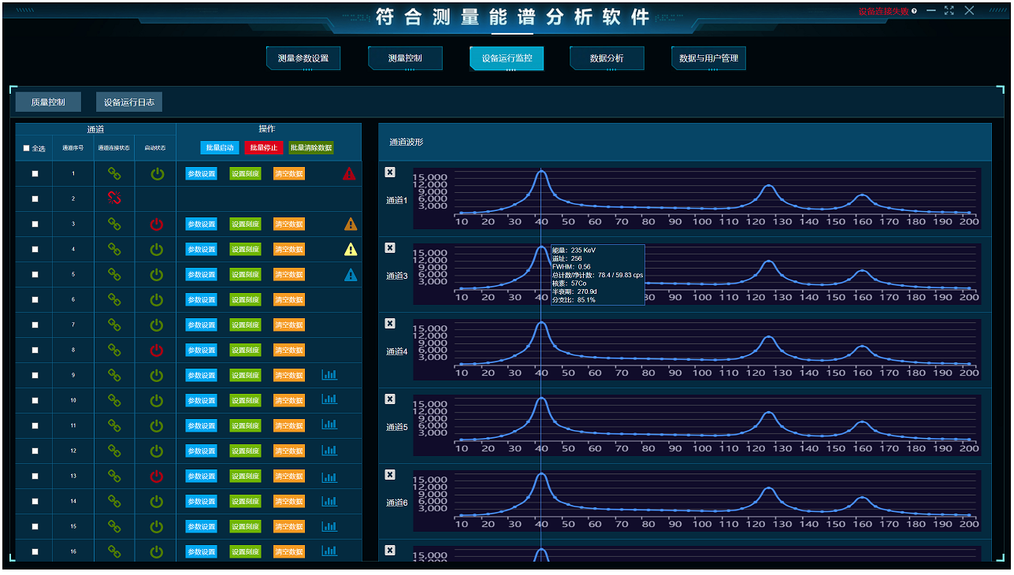
连接正常
点击标线
点击显示当前位置的峰信息
连接断开（点击后重新连接）
停止状态点击启动
启动状态点击停止

Slide 2
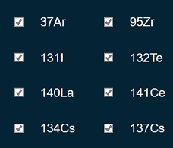
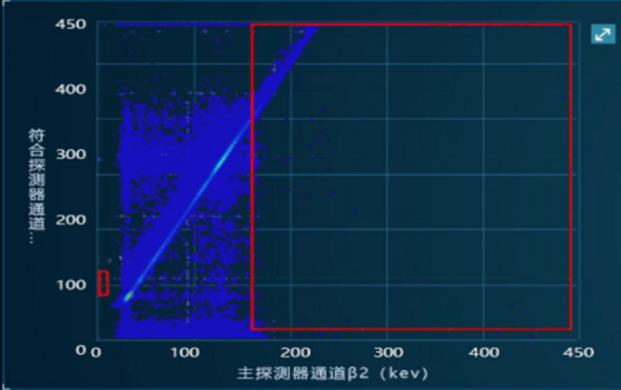
符合事件选择：
核素选择：
板卡1探测器1 | 板卡2探测器1 | 板卡3探测器1 | 板卡4探测器1 | 板卡5探测器1 | 板卡6探测器1 | 板卡7探测器1 | 板卡8探测器1
板卡1探测器2 | 板卡2探测器2 | 板卡3探测器2 | 板卡4探测器2 | 板卡5探测器2 | 板卡6探测器2 | 板卡7探测器2 | 板卡8探测器2
板卡1探测器3 | 板卡2探测器3 | 板卡3探测器3 | 板卡4探测器3 | 板卡5探测器3 | 板卡6探测器3 | 板卡7探测器3 | 板卡8探测器3
板卡1探测器4 | 板卡2探测器4 | 板卡3探测器4 | 板卡4探测器4 | 板卡5探测器4 | 板卡6探测器4 | 板卡7探测器4 | 板卡8探测器4
总计数14532
总计数
9563
总计数11202
初级粒子计数：13602
次级粒子计数：3862
次级粒子计数：659
总计数3562
总计数256
总计数86
总计数8
总计数0
总计数16203
总计数13332
总计数3262
总计数756
总计数85
总计数136
总计数0
总计数0
次级粒子计数：7632
次级粒子计数：1449
总计数13343
总计数10201
总计数2262
总计数721
总计数152
总计数96
总计数0
总计数0
总计数9201
总计数7201
总计数2212
总计数543
总计数69
总计数75
总计数0
总计数0

Slide 3
能谱概要信息
设备名称
探测器数量
最大道址
测量开始时间
真时间
活时间
符合时间窗
显示谱：
一、常规操作：可放大缩小、自适应屏幕大小；常规、对数显示、显示刻度参数
二、显示谱线类型：
2.1）能量计数谱：分为原始能谱、符合谱、反符合谱（单通道，如无通道信息则不可显示该项目）
2.2）二维符合谱（有符合时间窗可选择，无时间窗则不显示该项）
刻度信息
能量刻度
效率刻度
Notes:
总结为：
1、显示谱线类型：
1.1）能量计数谱：分为原始能谱、符合谱（二维符合谱横纵坐标展平作为横坐标，计数为纵坐标）、反符合谱（单通道，如无通道信息则不可显示该项目，需要提前设置反符合事件的条件并甄别）
1.2）二维符合谱（有符合时间窗可选择，无时间窗则不显示该项）
2、交互操作包括一般谱操作、能谱区域操作、符合事件操作
2.1一般操作：可放大缩小、自适应屏幕大小；常规、对数显示、显示刻度参数（具体是什么数据？）
2.2能量计数谱区域操作：（合成能量计数谱上操作）
2.2.1区域处理
划定：时间间隔、ROI
处理：2.2.1.1、时间间隔统计特征峰、ROI划定区域范围 ——> 计算计数率 ——>计数率变化趋势（计数率的统计时间单位是什么？曲线图显示？）
2.2.1.2、ROI——>默认公式或者输入公式进行能峰拟合——>展示峰位、FWHM、峰面积、本地计数等
——>2.2.1.3在能量计数谱上显示拟合能谱和本底谱曲线（本地数据从何而来）
2.2.1.4、峰操作：选定能峰的信息给出可能的核素信息，通过选择核素可同步显示该核素其他能峰对应能量区域的能谱信息（显示什么），如果有对应能峰信息给出能峰拟合信息（显示什么，如何显示）
2.3符合事件操作（二维符合谱上操作，如果无符合时间窗，则本条不显示）：
2.3.1、粒子时间差统计，根据指定的时间差统计筛选符合事件（筛选后是否要在二维符合谱上重绘筛选后的事件分布？）
2.3.2、多条件粒子筛选、显示及统计：通过时间差、能量、符合次数筛选不同类型的符合事件及其粒子信息，制定筛选给出粒子的类型（电子、光子），统计事件次数
2.3.3、在二维符合谱中，通过画圆、画矩形，统计区域中的不同能量的计数及粒子信息（粒子信息如何确定，需要展示什么信息）
2.3.4、二维符合谱展示两种模式，1、横坐标为初级入射粒子能量，纵坐标为次级粒子能量和。2、横轴为入射γ、X光子的能量，纵坐标为电子能量（如何确认）
历史数据的格式：（开发过程，先默认包含原始脉冲数据的情况）
1、本系统测量及保存的数据（包含原始脉冲数据、道址/能量计数数据、能量刻度、效率刻度、符合时间窗等），均支持上述各分析操作
2、导入的数据
2.1、导入的数据只有合成谱数据（只能显示能量计数谱）
2.1.1、有刻度数据
可实现上述2.2功能
2.1.2、无刻度数据
自行设置刻度后，可实现上述2.2功能
2.2、导入数据有单通道谱线数据（可自行展示合成谱数据，显示合成能量计数谱）
2.2.1、有刻度数据
可实现上述2.2功能
2.2.2、无刻度数据
自行设置刻度后、可实现上述2.2功能
2.3、导入数据有符合事件数据（无原始脉冲数据）
可展示符合谱（一维、二维），可实现上述2.3.2中出时间差之外的统计时间次数
可实现上述2.3.3/2.3.4？
2.3、导入数据有原始脉冲数据（板卡、通道、道址、时间戳）
需要自行实现计数谱的计算并展示（各通道）、自行设置刻度后即可实现上述全部功能

Slide 4
总结为：
1、显示谱线类型：
1.1）能量计数谱：分为原始能谱、符合谱（二维符合谱横纵坐标展平作为横坐标，计数为纵坐标）、反符合谱（单通道，如无通道信息则不可显示该项目，总谱去掉符合谱就是反符合谱）
1.2）二维符合谱（有符合时间窗可选择，无时间窗则不显示该项）
2、交互操作包括一般谱操作、能谱区域操作、符合事件操作
2.1一般操作：可放大缩小、自适应屏幕大小；常规、对数显示、显示刻度参数（单独显示两个刻度，可选项，选择展示不选择不展示）
2.2能量计数谱区域操作：（合成能量计数谱上操作）
  2.2.1区域处理
  划定：时间间隔、ROI、录入特征峰
  处理：2.2.1.1、时间间隔统计特征峰（录入能量）或者ROI划定区域范围（范围中的计数统计什么）的计数率 ——> 计算计数率 ——>计数率变化趋势（计数率的统计时间单位是时间间隔，单位为秒？曲线图显示？）
  2.2.1.2、ROI——>默认公式或者输入公式进行能峰拟合——>展示峰位、FWHM、峰面积、本地计数等（一条还是多条？）如果是多个峰，有可能需要手动选择峰位置
  2.2.1.3、在能量计数谱上显示拟合能谱和本底谱曲线（本地数据从何而来，是拟合公式中的本底项，从公式中拆除形成本底数据）
  2.2.1.4、峰操作：选定能峰的信息给出可能的核素信息，通过选择核素可同步显示该核素其他能峰对应能量区域的能谱信息（显示峰位、FWHM、峰面积），如果有对应能峰信息给出能峰拟合信息（显示什么，如何显示：就近显示拟合的能峰谱线（峰对应的一段））
2.3符合事件操作（二维符合谱上操作，如果无符合时间窗，则本条不显示）：
  2.3.1、粒子时间差统计，根据指定的时间差统计筛选符合事件（筛选后是否要在二维符合谱上重绘筛选后的事件分布？需要）
  2.3.2、多条件粒子筛选、显示及统计：通过时间差、能量、符合次数筛选不同类型的符合事件及其粒子信息，制定筛选给出粒子的类型（电子、光子），统计事件次数，实现可视化（单独展示二维）
  2.3.3、在二维符合谱中，通过画圆、画矩形，统计区域中的不同能量的计数及粒子信息（显示能量、时间差）
  2.3.4、二维符合谱展示两种模式，1、横坐标为初级入射粒子能量，纵坐标为次级粒子能量和。2、横轴为入射γ、X光子的能量，纵坐标为电子能量（如何确认）
Notes:
目前的所有功能中，无反符合事件相关的甄别及处理界面，即无反符合事件的记录，如何处理？

Slide 5
历史数据的格式：（开发过程，先默认包含原始脉冲数据的情况）
1、本系统测量及保存的数据（包含原始脉冲数据、道址/能量计数数据、能量刻度、效率刻度、符合时间窗等），均支持上述各分析操作
2、导入的数据
  2.1、导入的数据只有合成谱数据（只能显示能量计数谱）
    2.1.1、有刻度数据
      可实现上述2.2功能
    2.1.2、无刻度数据
      自行设置刻度后，可实现上述2.2功能
    2.2、导入数据有单通道谱线数据（可自行展示合成谱数据，显示合成能量计数谱）
    2.2.1、有刻度数据
      可实现上述2.2功能
    2.2.2、无刻度数据
      自行设置刻度后、可实现上述2.2功能
    2.3、导入数据有符合事件数据（无原始脉冲数据）
    可展示符合谱（一维、二维），可实现上述2.3.2中出时间差之外的统计时间次数
    可实现上述2.3.3/2.3.4？
    2.3、导入数据有原始脉冲数据（板卡、通道、道址、时间戳）
    需要自行实现计数谱的计算并展示（各通道）、自行设置刻度后即可实现上述全部功能

Slide 6
显示谱：
能量计数谱（合成能量计数谱）：
原始能谱
符合谱（有符合事件数据，或者有原始脉冲数据及符合时间窗，无则不显示该项）
反符合谱（单通道，如无通道信息则不可显示该项目；有包含通道的符合事件数据或者原始脉冲数据及符合时间窗，无则不显示该项）
二维符合谱（有符合事件数据，或者有原始脉冲数据及符合时间窗，无则不显示该项）
操作：
可放大缩小、自适应屏幕大小；常规、对数显示、显示刻度参数
能谱概要信息
设备名称
探测器数量
最大道址
测量开始时间
真时间
活时间
符合时间窗
分析结果展示区域：（根据上述谱线分别展示）

Slide 7
显示谱：
能量计数谱：
默认展示原始能谱，可切换为一维符合谱、反符合谱（如果有数据支撑，如无数据支撑，不可切换）
操作：
可放大缩小、自适应屏幕大小；常规、对数显示、显示刻度参数
能谱概要信息
设备名称
探测器数量
最大道址
测量开始时间
真时间
活时间
符合时间窗
功能 | 前置条件 | 本区域展示 | 谱线展示
计数率 | 操作1、需要录入特征峰或者ROI，2、录入统计时间间隔（单位是什么？） | 计数率曲线
能峰拟合 | 操作1、录入ROI，2、拟合函数（默认从能量刻度中获取） | 展示峰位、FWHM、峰面积、本地计数 | 拟合后曲线、本底曲线
核素分析 | 操作：1.在谱线上选择峰 2.在核素列表中选择核素 | 展示所选峰对应能量的可能核素列表 | 根据所选核素其他峰信息，在谱线上展示能量区域及能量信息及拟合信息

Slide 8
显示谱：
能量计数谱：
二维符合谱（如有数据支撑，如无数据支撑，则该页面不显示）
操作：
1、 可放大缩小、自适应屏幕大小；
2、切换显示模式
功能 | 前置条件 | 本区域展示 | 谱线展示
粒子筛选 | 1、选择条件：时间差、能量、符合次数 2、画圆或者矩形确定范围 | 筛选结果
能谱概要信息
设备名称
探测器数量
最大道址
测量开始时间
真时间
活时间
符合时间窗

Slide 9
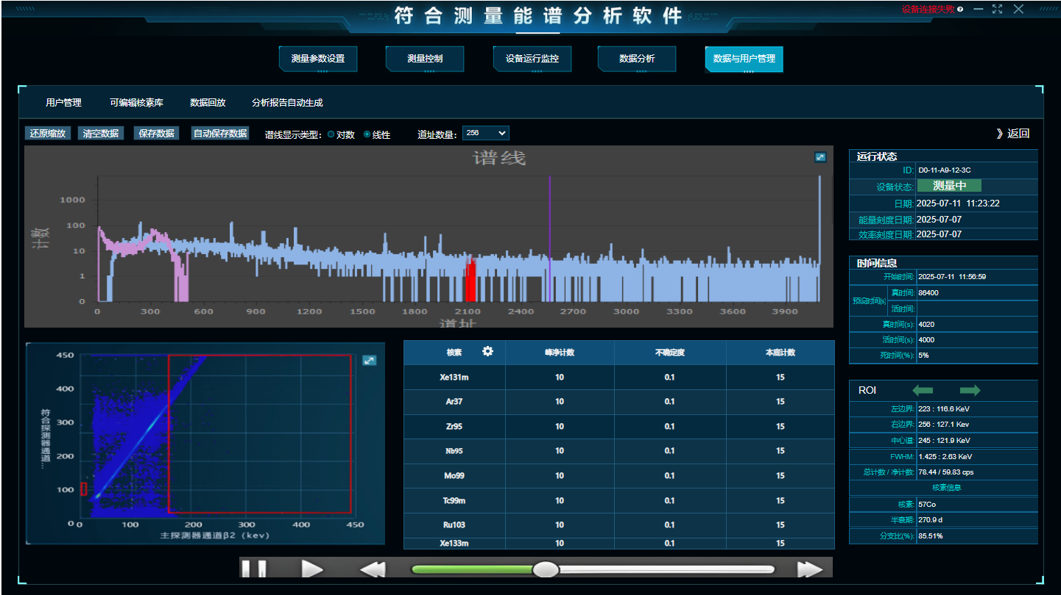

Slide 10
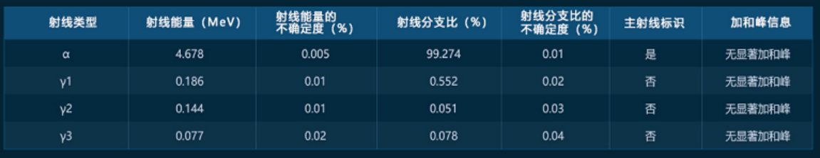
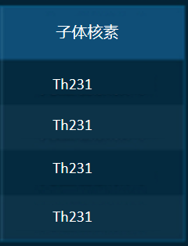
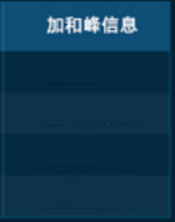

Slide 11
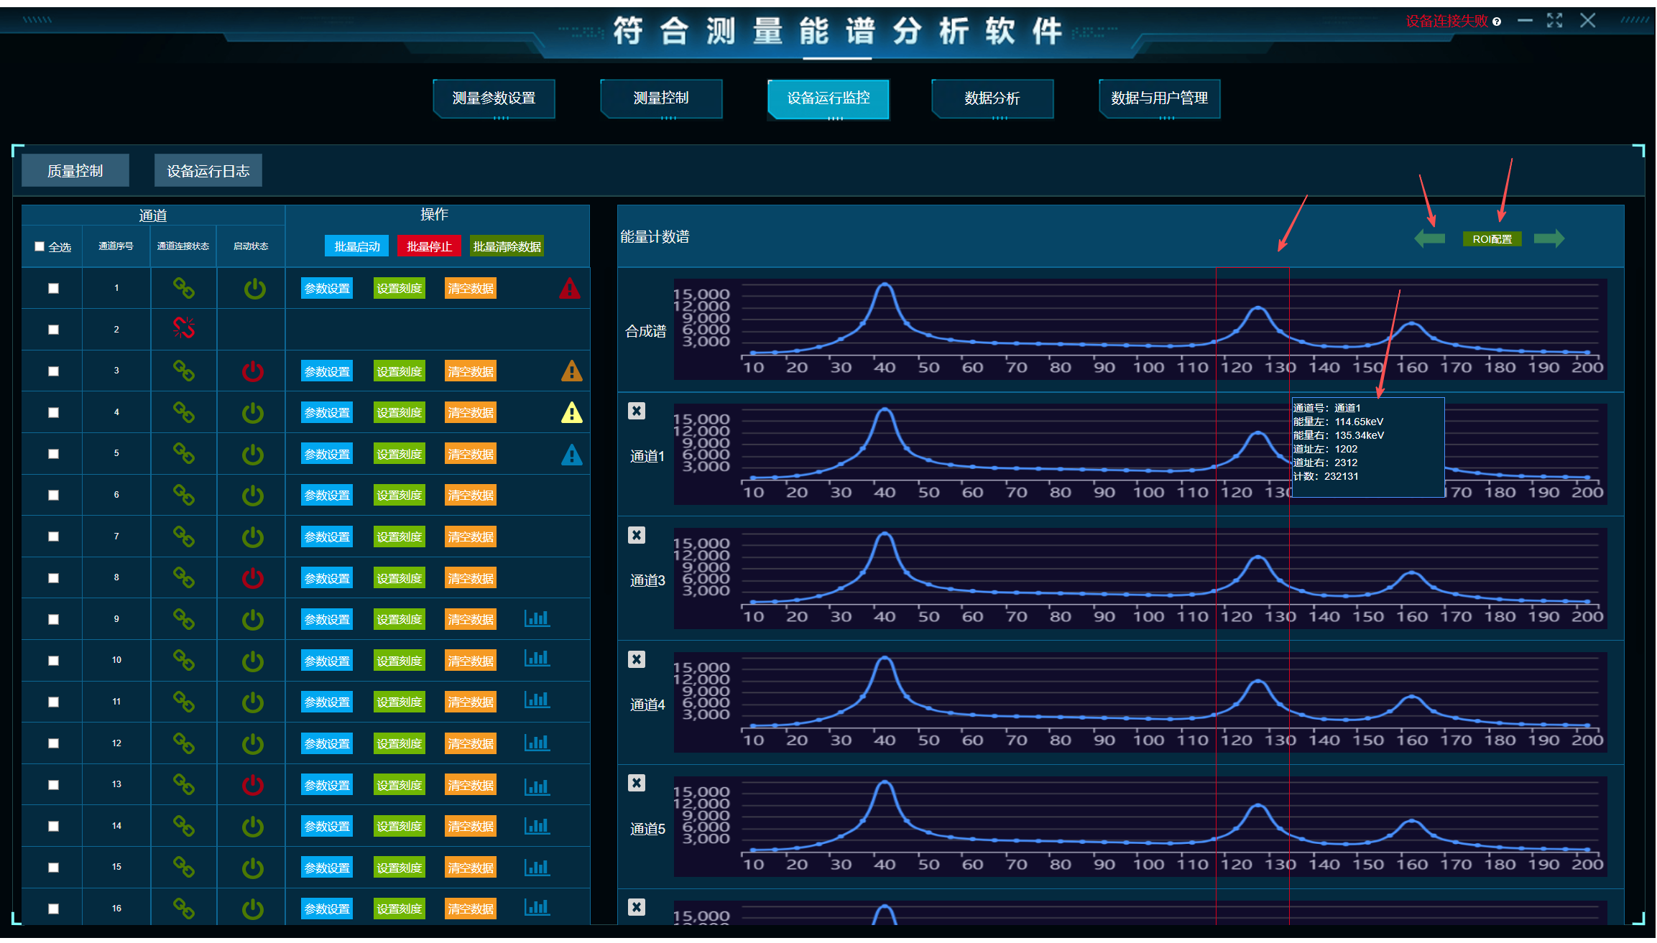

Slide 12
